Slide 1
E-FWのご紹介
V2.1
エスコ・ジャパン株式会社
2025.04.28
Notes:
0

Slide 2
目次
１、プログラムの可読性
２、従来WEB開発の問題
３、E-FWのスローガン
４、従来問題の解決
５、E-FWの機能
６、E-FWのメリット
７、実績一覧
８、E-FW導入の効果
９、注意事項
1
Notes:
1

Slide 3

１．プログラムの可読性
プログラムの可読性とは、プログラムの目的や処理の流れの理解しやすさを指している。 (From : wiki/可読性)
その「理解しやすさ」は、以下のように考えられます。
・目的の理解しやすさ
プログラムの粒度は、設計書の粒度とマッピングしやすいか否か
・処理流れの理解しやすさ
プログラムの記載順番は、設計書の記載順番とマッピングしやすいか否か
そして、従来のWEB開発において、よく存在する以下の現象は問題と見なせます。
問題１、仕様書の１行に対して、プログラムは数十行で組まないといけない。
問題２、仕様書の明瞭な処理順番に対して、プログラムはあちこちに遷移し、
プロではないと処理順番をはっきり読み取れない。
2
Notes:
2

Slide 4
２－１．従来のWEB開発における問題1
基本設計
プログラム
ユーザマスタから以下の条件で以下項目を取得し画面の対応項目に表示する。
条件：
ユーザID=ログインアカウント
取得項目：
ユーザID
ユーザ名
パスワード
メールアドレス
前回ログイン日時
User.xml
--------------------------------
<sql id=“getUserByAccount”>
select
userid,
username,
password,
mailaddress,
lastlogindate
from
m_user
where
userid=:account
</sql>
UserBean.java
--------------------------------
Public class UserBean{
private userId;
public String getUserId(){
return userId;
}
public void setUserId(String value){
userId=value;
}
・・・
}
UserDAO.java
--------------------------------
・・・
UserModel.java
--------------------------------
・・・
UserControl.java
--------------------------------
・・・
userInput.jsp
--------------------------------
・・・
3
Notes:
3

Slide 5
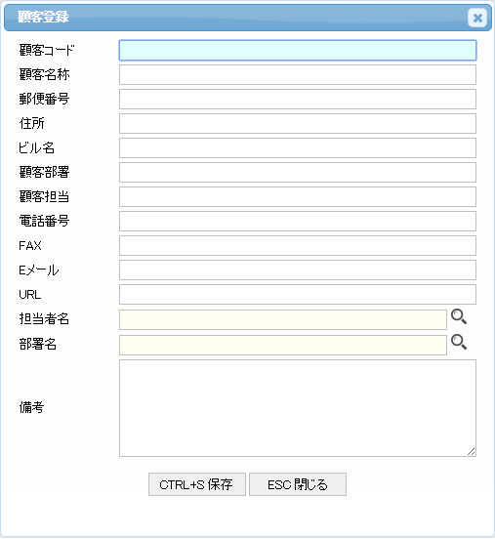
２－２．従来のWEB開発における問題2
基本設計
プログラム
クライアント
サーバ
クライアント
サーバ
新規モード
顧客重複チェック
新規モード
保存ボタン押下（新規モード）
顧客重複チェック
No
チェック結果返却
Yes
顧客情報登録
画面再表示
（新規エラー
モード）
画面再表示用
データセット
顧客情報登録
画面再表示用データ返却
画面再表示用
データ取得
更新モード
他人操作有無チェック
更新モード
画面再表示
（新規保存完了モード）
チェック結果返却
顧客情報更新
保存ボタン押下（更新モード）
他人更新有無チェック
No
画面再表示用データ返却
Yes
画面再表示
（更新エラー
モード）
画面再表示用
データセット
顧客情報更新
画面再表示
（更新保存完了モード）
画面再表示用
データ取得
4
Notes:
4

Slide 6
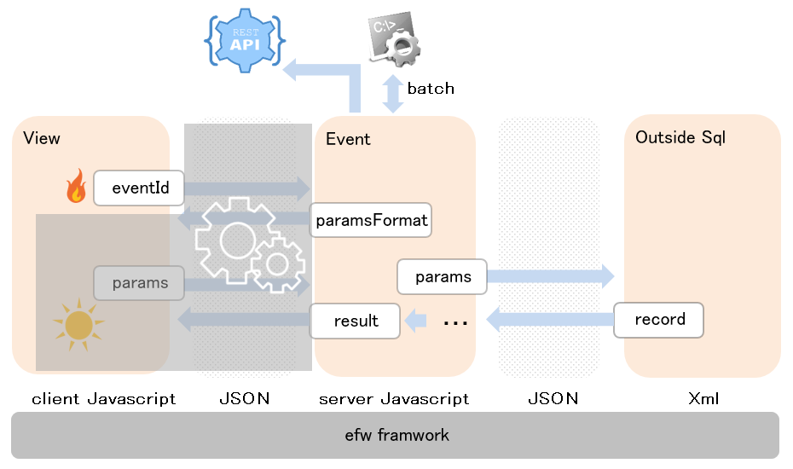
３．E-FWのスローガン
AjaxとサーバサイトJavaScriptを用いて目的指向で、高速にWEBシステムを構築できます。
ソース公開：
https://github.com/efwGrp/efw4.X
情報処理学会収録論文：
http://id.nii.ac.jp/1001/00147552/
5
Notes:
5

Slide 7
４－１．従来問題１の解決
基本設計
プログラム
ユーザマスタから以下の条件で以下項目を取得し画面の対応項目に表示する。
条件：
ユーザID=ログインアカウント
取得項目：
ユーザID
ユーザ名
パスワード
メールアドレス
前回ログイン日時
User.xml
--------------------------------
<sql id=“getUserByAccount”>
select
userid,
username,
password,
mailaddress,
lastlogindate
from
m_user
where
userid=:account
</sql>
userInput_init.js
--------------------------------
・・・
var objUser=db.select(
“User”,
“getUserByAccount”,
{“account”:session.get(“USER_ID”)}
).map({
“#txt_userId”:”userid”,
“#txt_userName”:”username”,
“#txt_password”:”password”,
“#txt_mail”:”mailaddress”,
“#txt_lastLoginDate”:”lastlogindate”
}).getSingle();
return (new Result())
.runat(“body”)
.withdata(objUser);
・・・
WEBシステム開発には、「パラメータ受信・入力チェック・ データ表示・活性非活性・表示非表示・画面遷移」などの処理がよくあります。
E-FWはそれらをパターン化して、WEB画面開発の
専用言語(DSL)を設計・実装します。
言い換えると「入力データ収集と処理結果表示の自動化」です。
userInput.jsp
--------------------------------
・・・
<input id=“txt_userId”
・・・
6
Notes:
6

Slide 8
４－２．従来問題２の解決
//新規モード
if (params[“hnd_mode”]==“new_mode”){
var blnExists=db.select( “User”, “checkExists”,
{“userId”:params[“#txt_userId”]}
).getValue(“ret”);
if (blnExists){
return (new Result())
.alert(“該当顧客はすでに登録しました。”);
}else{
db.change(“User”,”addNewUser”,{・・・});
return (new Result())
.alert(“保存しました。”)
.concat(event.fire(“userInput_show”,
{“userId”:params[“#txt_userId”]}))
.disable(“#txt_userId”);
}
//更新モード
}else{
var blnOperated=db.select(“User”,“checkOperated”,
{“userId”:params[“#txt_userId”],
“updateDate”:params[“#hdn_updateDate”]}
).getValue(“ret”);
if (blnOperated){
return (new Result())
.alert(“他人操作中のため、該当処理は実行できません。”);
}else{
db.change(“User”,”updateUser”,{・・・});
return (new Result())
.concat(event.fire(“userInput_show”,
{“userId”:params[“#txt_userId”]}))
.alert(“保存しました。”);
}
}
プログラム
基本設計
クライアント
サーバ
新規モード
顧客重複チェック
チェック結果返却
顧客情報登録
画面再表示用データ返却
E-FWの仕組みには、クライアント動作かサーバ動作か 関係なく、ロジックはほぼ全部イベントJSファイルに集中します。また、「目的指向」のため、プログラムの粒度は設計書とマッピングしやすいです。
そして、イベントJSファイルのみで処理の流れを分かりやすく読み取れます。
更新モード
他人操作有無チェック
チェック結果返却
顧客情報更新
画面再表示用データ返却
7
Notes:
7

Slide 9
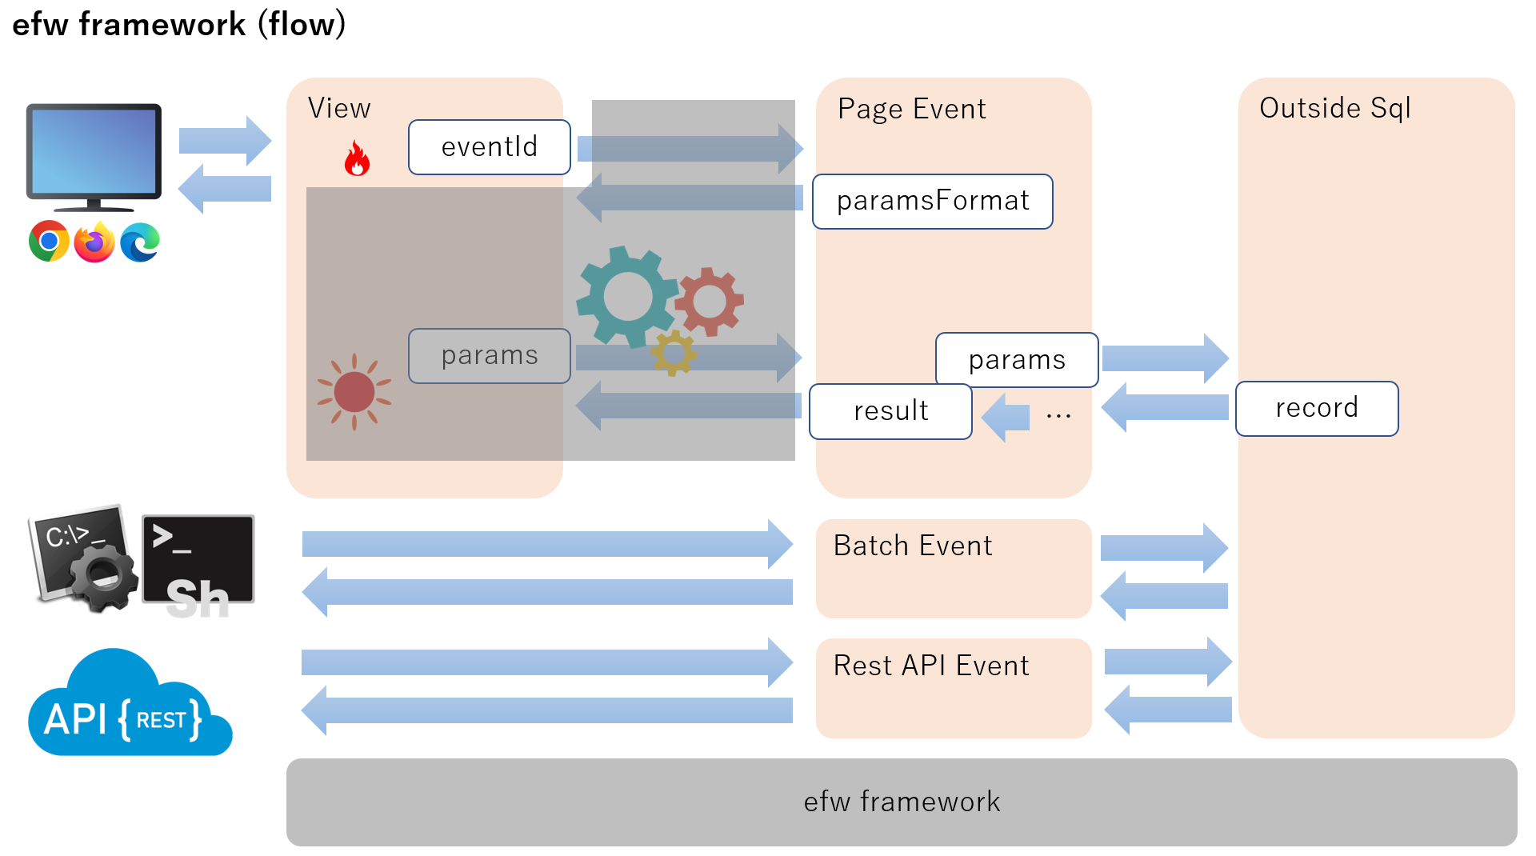
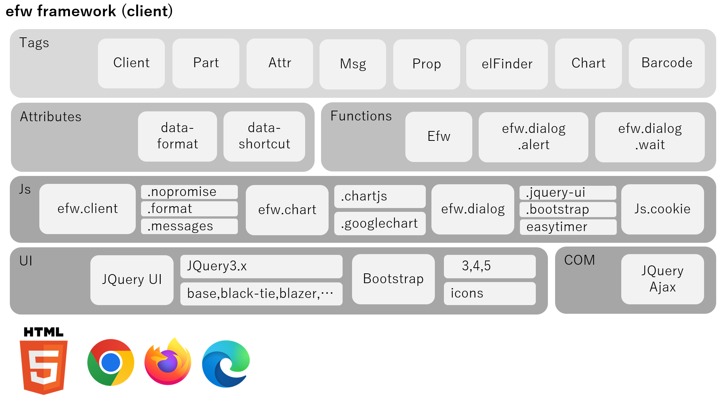
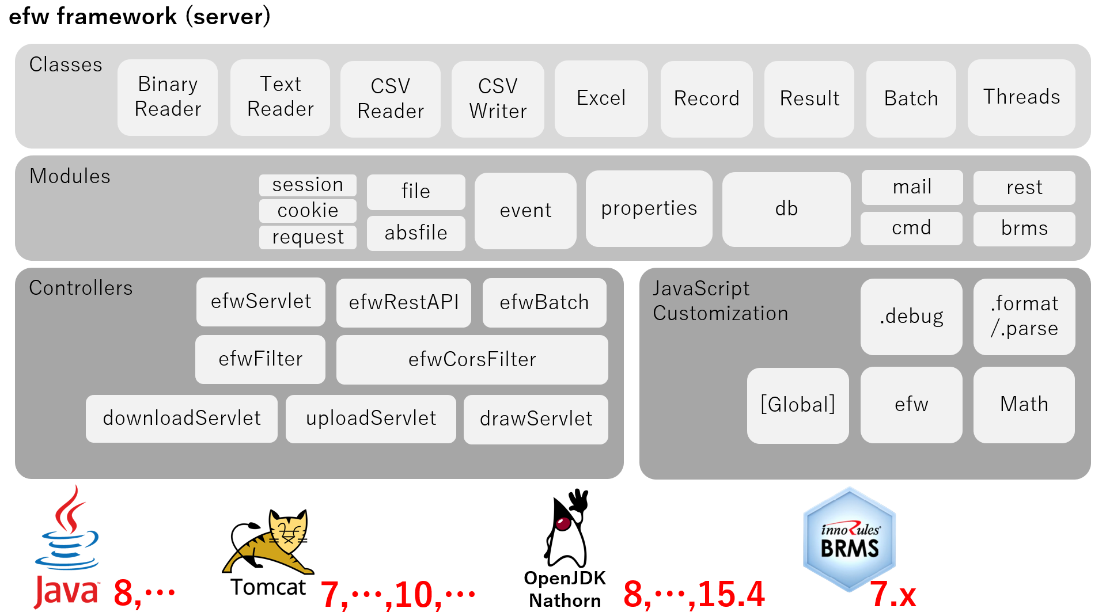
５．E-FWの機能
8
Notes:
8

Slide 10
６．E-FWのメリット
Ajax
可読性向上
基本設計で
開発可能
サーバサイトJavaScript
ソース量削減
開発工数削減
プロジェクトのコスト削減に貢献する
目的指向
勉強しやすい
保守しやすい
9
Notes:
9

Slide 11
７．実績一覧
番号 | 実績案件 | 期間 | 規模
1 | 大手製造メーカ、社内稟議ワークフロー、 Efw、Intra-mart連携、SQLServer | 2015年～2018年 | 開発：5～7人月/年間
2 | 中国地方生命保険会社、営業マン教育システム Efw、Websphere、Oracle | 2016年 | 開発：40人月
3 | 大手損害保険会社 要件定義システム Efw、Tomcat、Postgresql、POI帳票 | 2011年～2014年 2015年～現在 | 初期開発：40人月 保守＆開発：12人月/年間
4 | 大手損害保険会社、代理店診断システム Efw、Tomcat、Postgresql、POI帳票 | 2017年～2018年 2019年～現在 | 初期開発：40人月 保守：1人月/年間
5 | 大手損害保険会社、代理店支援ボットシステム Efw、Tomcat、Postgresql、音声エンジン、JQueryアニメ、月100Gのテキストデータを取込 | 2017年～2019年 2020年～現在 | 初期開発：50人月 保守：６人月/年間 開発：10～30人月/年間
6 | 大手SI会社、小短保険パッケージ Efw、Tomcat、Postgresql、PF/BRMS | 2021年 | POC開発：20人月
7 | 大手製造メーカ、工場営業管理システム、 Efw、Tomcat、SQLserver | 2022年～現在 | 開発：3～5人月/年間
8 | 公益社団法人、斡旋システム Efw、Tomcat、Cdata、Postgresql、MySql、 Oracle、BRMS | 2022年～2024年 2025年～ | 開発：70人月 保守＆開発：20人月
Notes:
10

Slide 12
７．実績一覧（ページ数情報）
番号 | 実績案件 | 規模
1 | 大手製造メーカ、社内稟議ワークフロー
2 | 中国地方生命保険会社、営業マン教育システム
3 | 大手損害保険会社 要件定義システム | メイン画面：23枚 ダイアログ画面：31枚 Excel帳票：8枚
4 | 大手損害保険会社、代理店診断システム | メイン画面：24枚 ダイアログ画面：10枚 Excel帳票：7枚 ※67シート１本 ８シート１本 ほか１シートずつ
5 | 大手損害保険会社、代理店支援ボットシステム | メイン画面：19枚 ダイアログ画面：10枚 シナリオ画面：106枚 Excel帳票：17枚
6 | 大手SI会社、保険パッケージ
7 | 大手製造メーカ、工場営業管理システム | メイン画面：8枚 ダイアログ画面：5枚 Excel帳票：48枚
Notes:
11

Slide 13
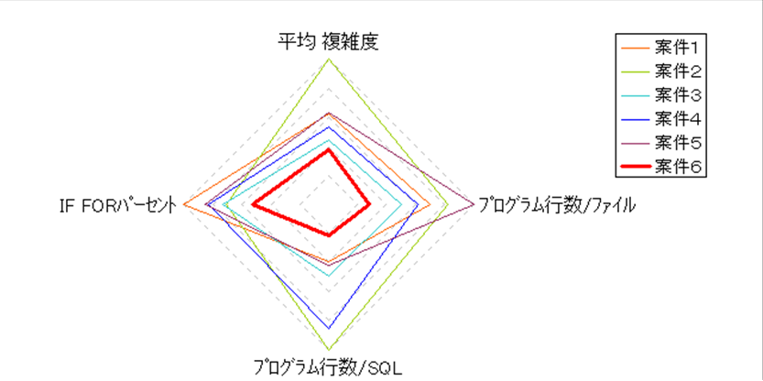
８．E-FW導入の効果
※実績一覧の案件１の効果分析です。
比較案件の特徴
案件 | フレームワーク特徴 | SQL使い方
案件1 eプロセス | jsp Bean | インライン
案件2 郵政 | jsp Bean | インライン
案件3 Hifwﾄﾗｲｱﾙ | Ajax Spring | XMLファイルで外出し
案件4 Hifwﾄﾗｲｱﾙ２ | Ajax Spring | XMLファイルで外出し
案件5 物流ﾊﾟｯｹｰｼﾞ | Spring | プロシージャ
案件6 コマツﾜｰｸﾌﾛｰ | Efw | XMLファイルで外出し
比較案件のボリューム情報
案件 | ﾌｧｲﾙ数 | ﾌﾟﾛｸﾞﾗﾑ行数 | SQL数 | IF FOR数
案件1 | 145 | 27012 | 234 | 2292
案件2 | 152 | 33615 | 114 | 2018
案件3 | 142 | 18952 | 130 | 1179
案件4 | 481 | 79038 | 314 | 5573
案件5 | 780 | 209680 | 1711 | 15188
案件6 | 198 | 15020 | 240 | 671
比較案件のプログラム複雑さ情報
案件 | 平均 複雑度 | ﾌﾟﾛｸﾞﾗﾑ行数/ﾌｧｲﾙ | ﾌﾟﾛｸﾞﾗﾑ行数/ SQL | ﾌﾟﾛｸﾞﾗﾑ行数/ IF FORのﾊﾟｰｾﾝﾄ
案件1 | 3.20 | 186.29 | 115.44 | 8.49%
案件2 | 5.16 | 221.15 | 294.87 | 6.00%
案件3 | 2.30 | 133.46 | 145.78 | 6.22%
案件4 | 2.76 | 164.32 | 251.71 | 7.05%
案件5 | 3.26 | 268.82 | 122.55 | 7.24%
案件6 | 1.94 | 75.86 | 62.58 | 4.47%
12
Notes:
12

Slide 14
９．利用者からの褒め言葉
コンサル業務で要件確認するためにEFWでプロトタイプを作っている。とても重宝。急に思いついた構想を具体化するのにも役立つね！
Skeletonサンプルのデザインはいいね！ぷりぷりの操作感はいいね！
ソース修正後、再起動ではなく、F5キーを押せば確認できる。とても便利！
数か月EFWプロジェクトをやって、もうSpringをやりたくない！
13
Notes:
13

Slide 15
添付．要件定義システムの新旧比較
項目 | 旧版 | リニューアル版 | パッケージ版
クライアントJavaScript | 4339 | 1775 | 2970
JSP | 15212 | 7372 | 5140
コントローラ（相当） | 5949 | - | -
外出しSQL(SLECT UPDATE DELETE数) | - | 5535 (99) | 3562
サーバJavaScript | - | 14126 | 11264
Java | 36779 | 13073 | 6220
Excelマクロ | 3210 | 2424 | -
プロシージャ | 896 | 618 | 352
合計 | 66385 | 44923 | 29508
製造＆単体人月数 |  | 17人月
生産性（L/人日） |  | 132
旧版：jsp Bean構成、インラインSQL
リニューアル版：旧版と仕様同等。HTML5対応のため、画面をEFWでリニューアル、出力などのロジックを流用
パッケージ版：不要機能を削除、実現方法を調整。Efwの割合がもっと高くなった
14
Notes:
14

Slide 16
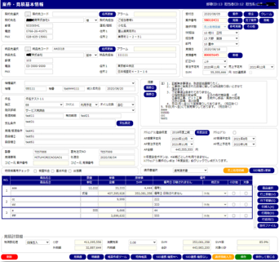
添付．営業システム（EFW開発）の分析
項目 | 行数
クライアントJavaScript | 2148
JSP | 2870
HTML | 157
外出しSQL(SLECT UPDATE DELETE数) | 2089 (97)
サーバJavaScript | 9979
Excelマクロ | 254
合計 | 17497
製造＆単体人月数 | 6.18人月
生産性（L/人日） | 142
※代表画面イメージ
15
Notes:
15

